Slide 1
2
5
3
مراجعة (5)
مراجعة (4)
مراجعة (3)
مراجعة (2)
مراجعة (1)

Slide 2

(ة)خاص بالأستاذ
برمجة الأسبوع الثالث
مراجعة 1
مراجعة (1)
مراجعة عامة(2)
مراجعة عامة(1)
مراجعة 4
مراجعة (3)
مراجعة عامة(4)
مراجعة عامة (3)
مراجعة 5
مراجعة عامة(5)

Slide 3
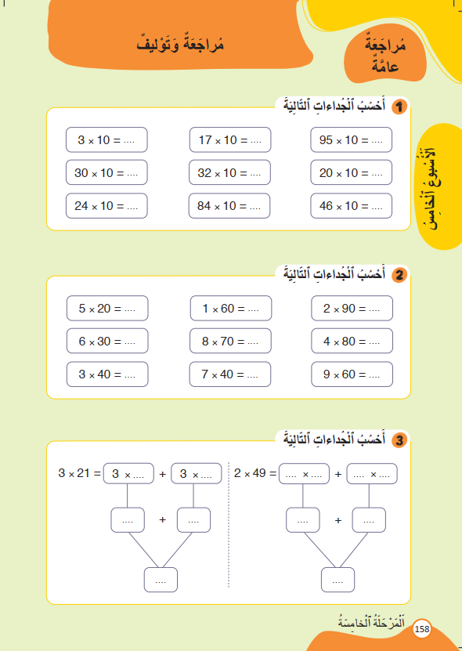
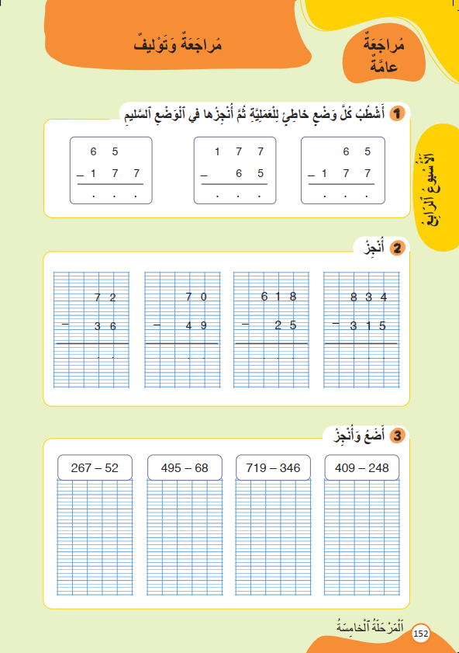
درس اليوم
(ة)خاص بالأستاذ
مراجعة عامة (3)

Slide 4
موجهات حول تدبير حصة المراجعة.
(ة)خاص بالأستاذ
تتم مراجعة دروس كل كفاية وفق ما يلي :
1 ) رائز التحكم في كل هدف من أهداف الكفاية : يتم هذا النشاط على الألواح، و يحسب الأستاذ(ة) نسبة تحكم المتعلمين .
إذا كانت نسبة التحكم أكثر من % 80 يتم المرور مباشرة إلى أنشطة الممارسة الموجهة على الكراسة .
إذا كانت نسبة التحكم أقل من % 80 يعيد الأستاذ(ة) النمذجة المرتبطة بالنشاط قبل المرور إلى أنشطة الممارسة الموجهة.
2 ) أنشطة الممارسة الموجهة: تتم الأنشطة على الكراسات وذلك وفق المنهجية التالية :
أ) إنجاز النشاط بشكل فردي ؛
ب) يتم التصحيح بشكل تفاعلي وذلك بمطالبة أحد المتعلمين بالتصحيح على السبورة مع فسح المجال للتفاعل والتذكير بالخطوات المتبعة ؛
  هام جدا :
  يخصص وقت أكثر للكفاية التي تكون فيها نسبة التحكم ضعيفة .
  يتم التركيز على فئة المتعثرين خلال حصص المراجعة .

Slide 5

(ة)خاص بالأستاذ
مراحل الدرس
1
الافتتاح
1
3
1
2
  المراجعة
50
1
3
اختتام الحصة
2

Slide 6
(ة)خاص بالأستاذ
عند نهاية الدرس
على الأقل 80% من المتعلمين سيكونون قادرين على:
وضع وإنجاز عمليات الطرح بمبادلة وبدونها.
إنشاء جداول الضرب وحساب جداءات على السطر.

Slide 7

(ة)خاص بالأستاذ
افتتاح الدرس
1
تصحيح الواجب المنزلي
الحساب الذهني

Slide 8



أنشطة المراجعة
1
3
الافتتاح
اختتام الحصة
2
    مرحباً يا أصدقاء. اليوم، سنراجع بعض الدروس السابقة.
Version provisoire pour la formation des enseignants

Slide 9
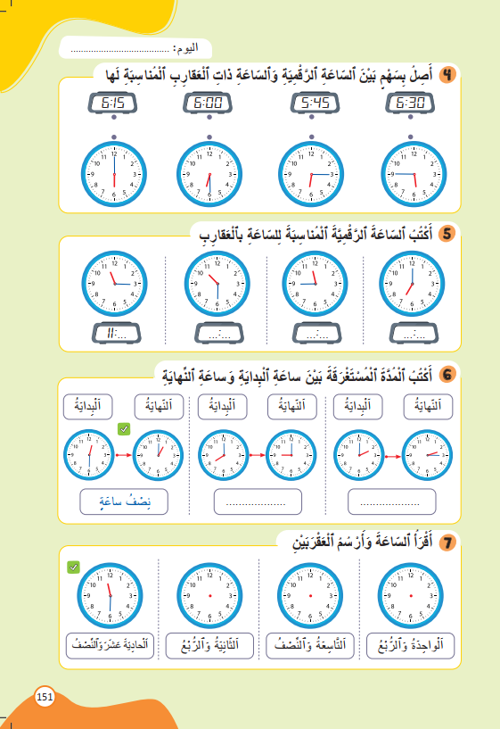
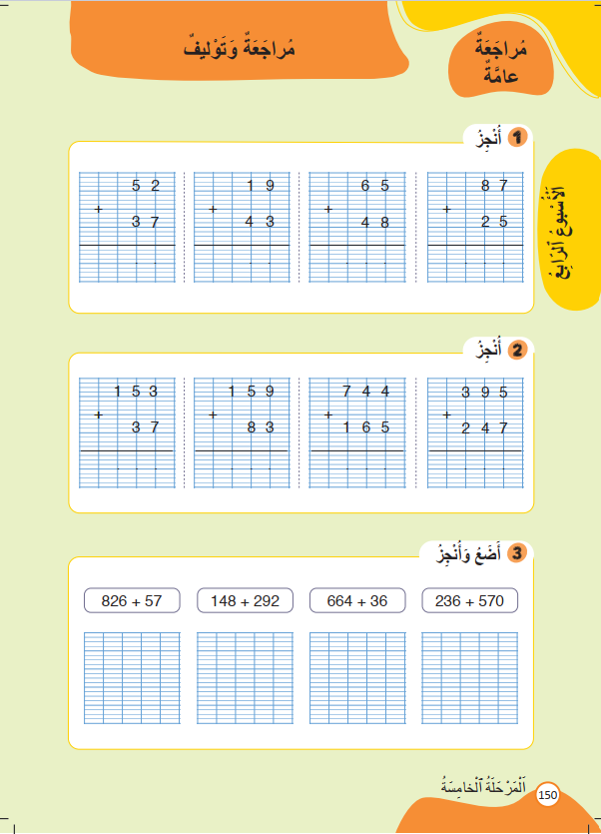
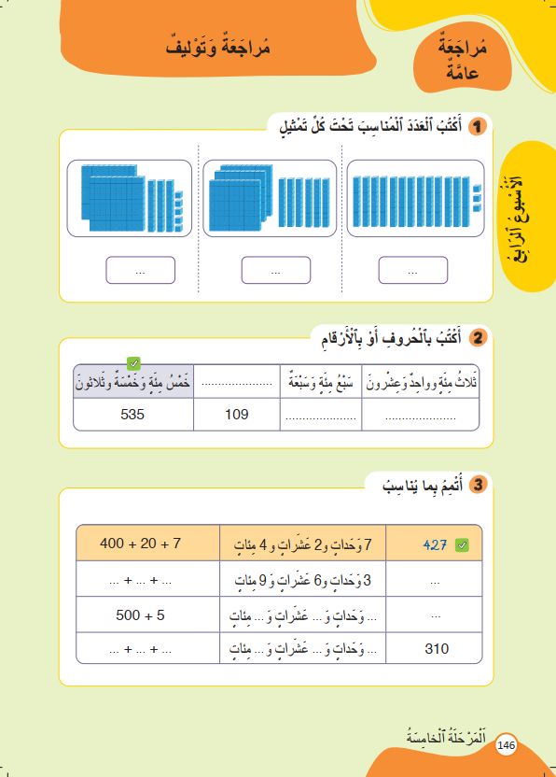
أنشطة المراجعة
1
3
الافتتاح
اختتام الحصة
2
سنبدأ بتصحيح الواجب المنزلي. خذوا الصفحة 146
Version provisoire pour la formation des enseignants

Slide 10
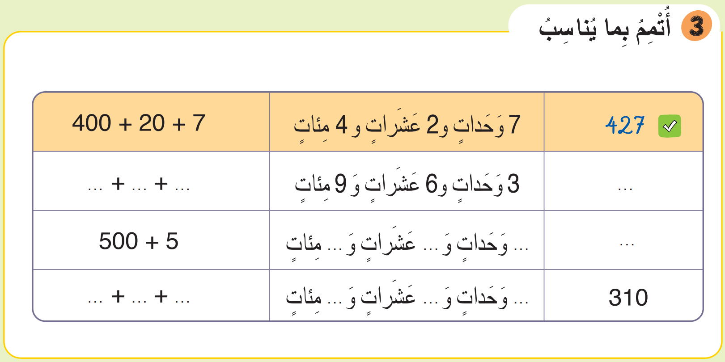
أنشطة المراجعة
1
3
الافتتاح
اختتام الحصة
2
صححوا. لديكم دقيقة
900
60
3
963
5
0
5
505
300
10
0
3
1
0
Version provisoire pour la formation des enseignants

Slide 11
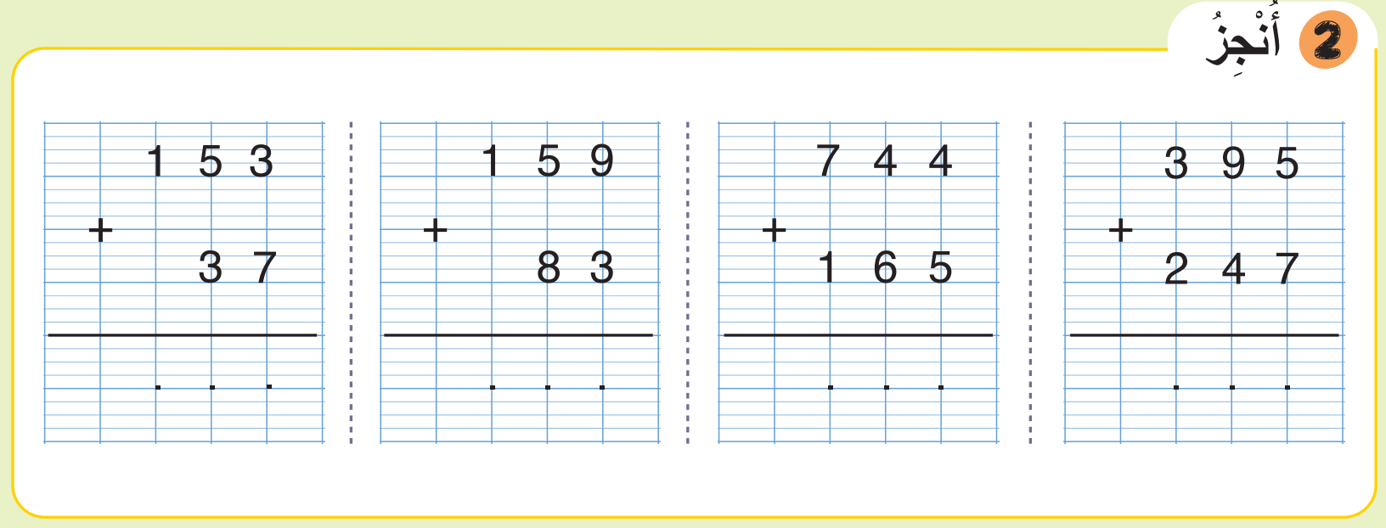
أنشطة المراجعة
1
3
الافتتاح
اختتام الحصة
2
صححوا. لديكم دقيقة
1
1
1
1
1
1
1 9 0
2 4 2
9 0 9
6 4 2

Slide 12
(ة)خاص بالأستاذ
افتتاح الدرس
1
تصحيح الواجب المنزلي
الحساب الذهني

Slide 13

أنشطة المراجعة
1
3
الافتتاح
اختتام الحصة
2
سنبدأ بالحساب الذهني. خذوا دفاتر البحث.
Version provisoire pour la formation des enseignants

Slide 14


أنشطة المراجعة
1
3
الافتتاح
اختتام الحصة
2
دوّنوا النتيجة فقط على دفاتركم.
2
A
4 x 9 = …
مثالٌ :
A
36
اُكْتُبُوا فِي دَفاتِرِكُمْ:

Slide 15

أنشطة المراجعة
1
3
الافتتاح
اختتام الحصة
2
لديكم دقيقتان لإنجاز هذه العمليات.
2
2 x 6 = ….
2 x 60 = …..
4 x 7 = …..
4 x 70 = …..
5 x 6 = …..
5 x 60 = …..
8 x 4 = …..
8 x 40 = …..

Slide 16
أنشطة المراجعة
1
3
الافتتاح
اختتام الحصة
2
صححوا. لديكم دقيقة واحدة
1
12
120
28
280
2 x 6 = ….
2 x 60 = …..
4 x 7 = …..
4 x 70 = …..
30
300
32
320
5 x 6 = …..
5 x 60 = …..
8 x 4 = …..
8 x 40 = …..

Slide 17
(ة)خاص بالأستاذ
  مراجعة الكفاية CN4
2
وضع وإنجاز عمليات الطرح بمبادلة أو بدونها

Slide 18

أنشطة المراجعة
2
1
3
الافتتاح
اختتام الحصة
خذوا الألواح

Slide 19
أنشطة المراجعة
2
1
3
الافتتاح
اختتام الحصة
ضعوا وأنجزوا العملية التالية.
627 - 34

Slide 20
أنشطة المراجعة
2
1
3
الافتتاح
اختتام الحصة
ارفعوا الألواح.

Slide 21

أنشطة المراجعة
2
1
3
الافتتاح
اختتام الحصة
من يقوم ليصحح على السبورة الجانبية؟
يتم التصحيح بشكل تفاعلي يُذَكَّرُ فيه المتعلمون بخطوات وضع وإنجاز عمليات الطرح.
627 - 34

Slide 22
أنشطة المراجعة
2
1
3
الافتتاح
اختتام الحصة
صححوا.
5
12
6 2 7
3 4
5 9 3
_

Slide 23
أنشطة المراجعة
2
1
3
الافتتاح
اختتام الحصة
خذوا الكراسة ص 152 أنجزوا النشاط 2. لديكم 5 دقائق.
5

Slide 24
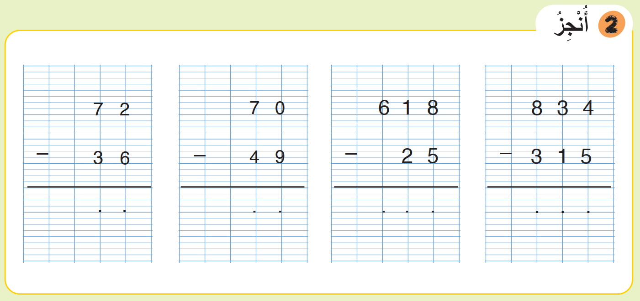
أنشطة المراجعة
2
1
3
الافتتاح
اختتام الحصة
صححوا.
6
12
6
10
5
11
2
14
3 6
2 1
5 9 3
5 1 9

Slide 25
أنشطة المراجعة
2
1
3
الافتتاح
اختتام الحصة
أنجزوا النشاط 3. لديكم 6 دقائق.
6

Slide 26
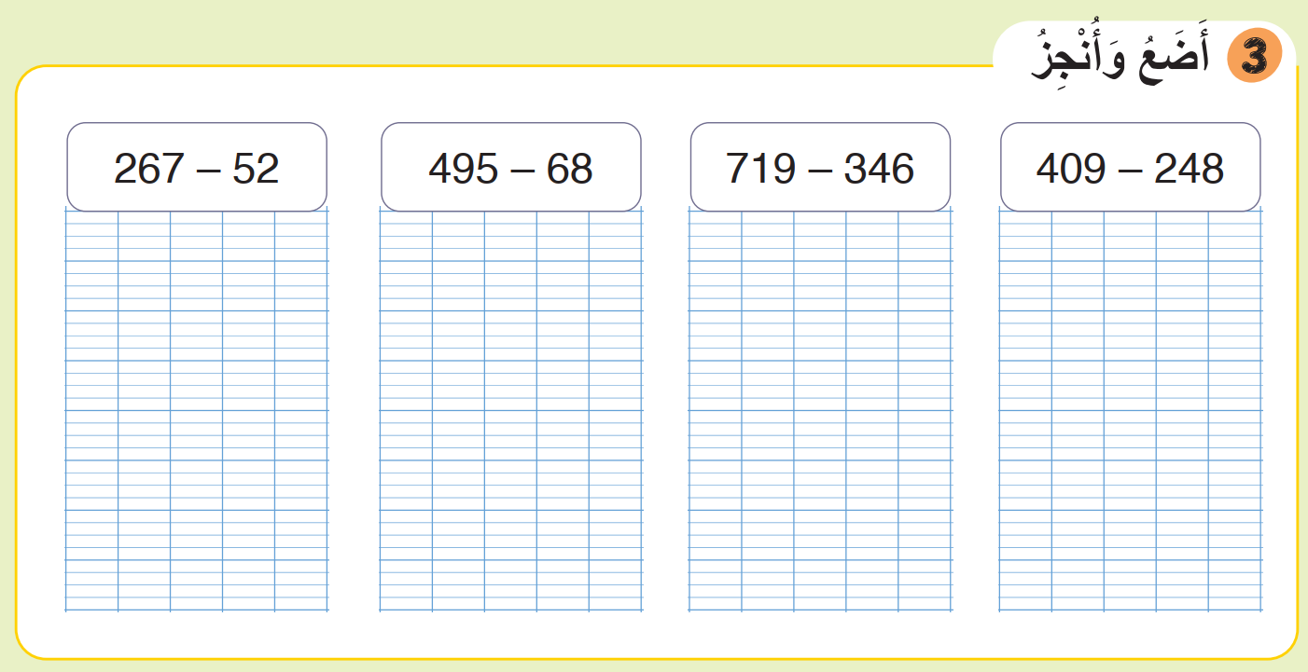
أنشطة المراجعة
2
1
3
الافتتاح
اختتام الحصة
صححوا.
8
15
6
11
3
10
_
2 6 7
_
4 9 5
_
7 1 9
_
4 0 9
5 2
6 8
3 4 6
2 4 8
2 1 5
4 2 7
3 7 3
1 6 1

Slide 27
(ة)خاص بالأستاذ
  مراجعة الكفاية CN5
2
إنشاء جداول الضرب وحساب جداءات على السطر.

Slide 28
أنشطة المراجعة
2
1
3
الافتتاح
اختتام الحصة
فككوا العدد المكون من رقمين واكتبوا الجداءين فقط.
4 x 32 = . x .. + . x .

Slide 29
أنشطة المراجعة
2
1
3
الافتتاح
اختتام الحصة
ارفعوا الألواح.

Slide 30
أنشطة المراجعة
2
1
3
الافتتاح
اختتام الحصة
صححوا. من يشرح لنا كيف وصل إلى الجواب؟
4 x 32 = 4 x 30 + 4 x 2

Slide 31
أنشطة المراجعة
2
1
3
الافتتاح
اختتام الحصة
احسبوا الجداءين ومجموع النتيجتين.
4 x 32 = 4 x 30 + 4 x 2
… + ..
…

Slide 32
أنشطة المراجعة
2
1
3
الافتتاح
اختتام الحصة
ارفعوا الألواح.

Slide 33
أنشطة المراجعة
2
1
3
الافتتاح
اختتام الحصة
صححوا. من يشرح كيف حسب توصل إلى الجواب؟
4 x 32 = 4 x 30 + 4 x 2
120 + 8
128

Slide 34
أنشطة المراجعة
2
1
3
الافتتاح
اختتام الحصة
أنجزوا هذه العملية عموديا.
4 3
2
x

Slide 35
أنشطة المراجعة
2
1
3
الافتتاح
اختتام الحصة
ارفعوا الألواح.

Slide 36
أنشطة المراجعة
2
1
3
الافتتاح
اختتام الحصة
صححوا. من يشرح كيف حسب توصل إلى الجواب؟
4 3
2
x
8 6

Slide 37
أنشطة المراجعة
2
1
3
الافتتاح
اختتام الحصة
أنجزوا النشاط 2 الصفحة 158. لديكم 6 دقائق.
6

Slide 38
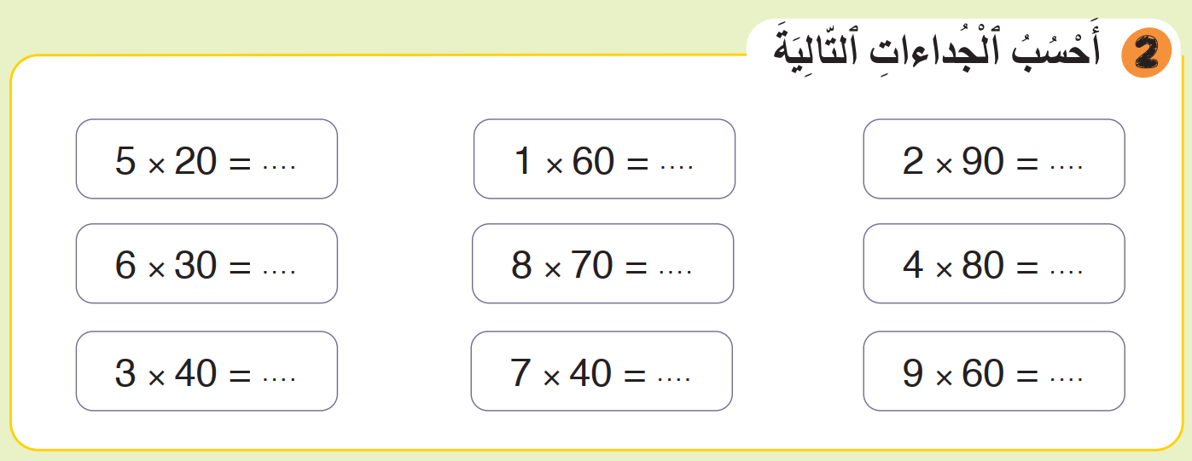
أنشطة المراجعة
2
1
3
الافتتاح
اختتام الحصة
صححوا.
100
60
180
180
560
320
120
280
540

Slide 39
أنشطة المراجعة
2
1
3
الافتتاح
اختتام الحصة
أنجزوا النشاط 3 الصفحة 158. لديكم 4 دقائق.
4

Slide 40
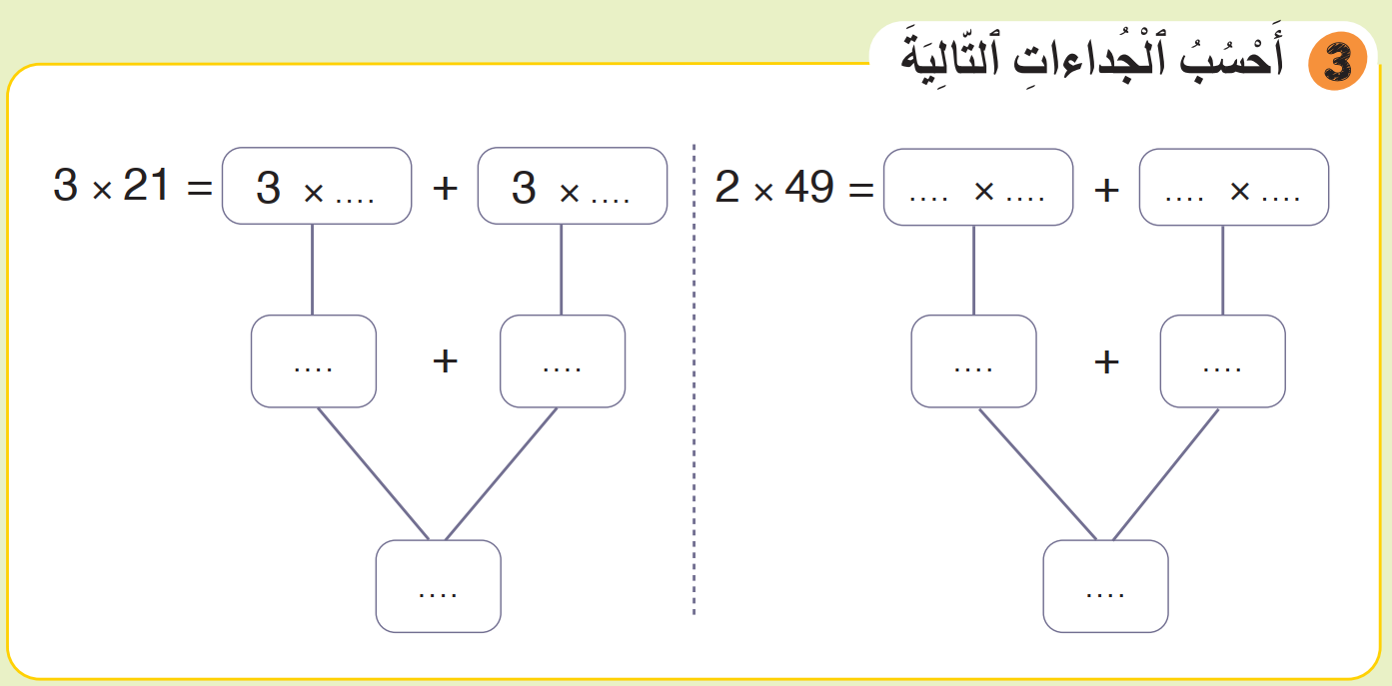
أنشطة المراجعة
2
1
3
الافتتاح
اختتام الحصة
صححوا.
20
1
2
40
2
9
60
3
80
18
63
98

Slide 41
(ة)خاص بالأستاذ
اختتام الدرس
3

Slide 42
3
أنشطة المراجعة
2
1
اختتام الحصة
الافتتاح
انتبهوا جيدا! أنجزوا في المنزل الأنشطة المتبقية ص 152 و 158.

Slide 43
أنشطة المراجعة
2
1
3
الافتتاح
اختتام الحصة
إلى اللقاء. في الحصة القادمة.

Slide 44

(ة)خاص بالأستاذ
بناء على إنجازات المتعلمين خلال أنشطة المراجعة
ما تقديرك لنسب التحكم في أهداف الدروس المراجعة؟
تسجل النسب على صفحة اليوم من مذكرة الأستاذ.

